Slide 1
Обнаружение витамина С в соке
Работу выполнила
Ковалёва Светлана 8Б класса
МАОУ ОЦ “Новые грани”

Slide 2
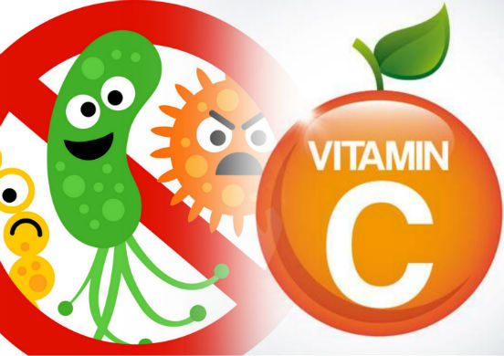
.
Что такое витамин?
Витамин- это различные неорагнические вещества.
Витамин С против гриппа!
Витамин С увеличивает активность лейкоцитов и лимфоцитов, которые поглощают и разрушают бактерии, вирусы, тем самым повышая сопротивляемость организма к инфекционным и другим заболеваемостям.
Обнаружение витамина С в соке основано на его способности
обесцвечивать раствор йода.
Если сок содержит витамин С то сок обесцвечивается.

Slide 3
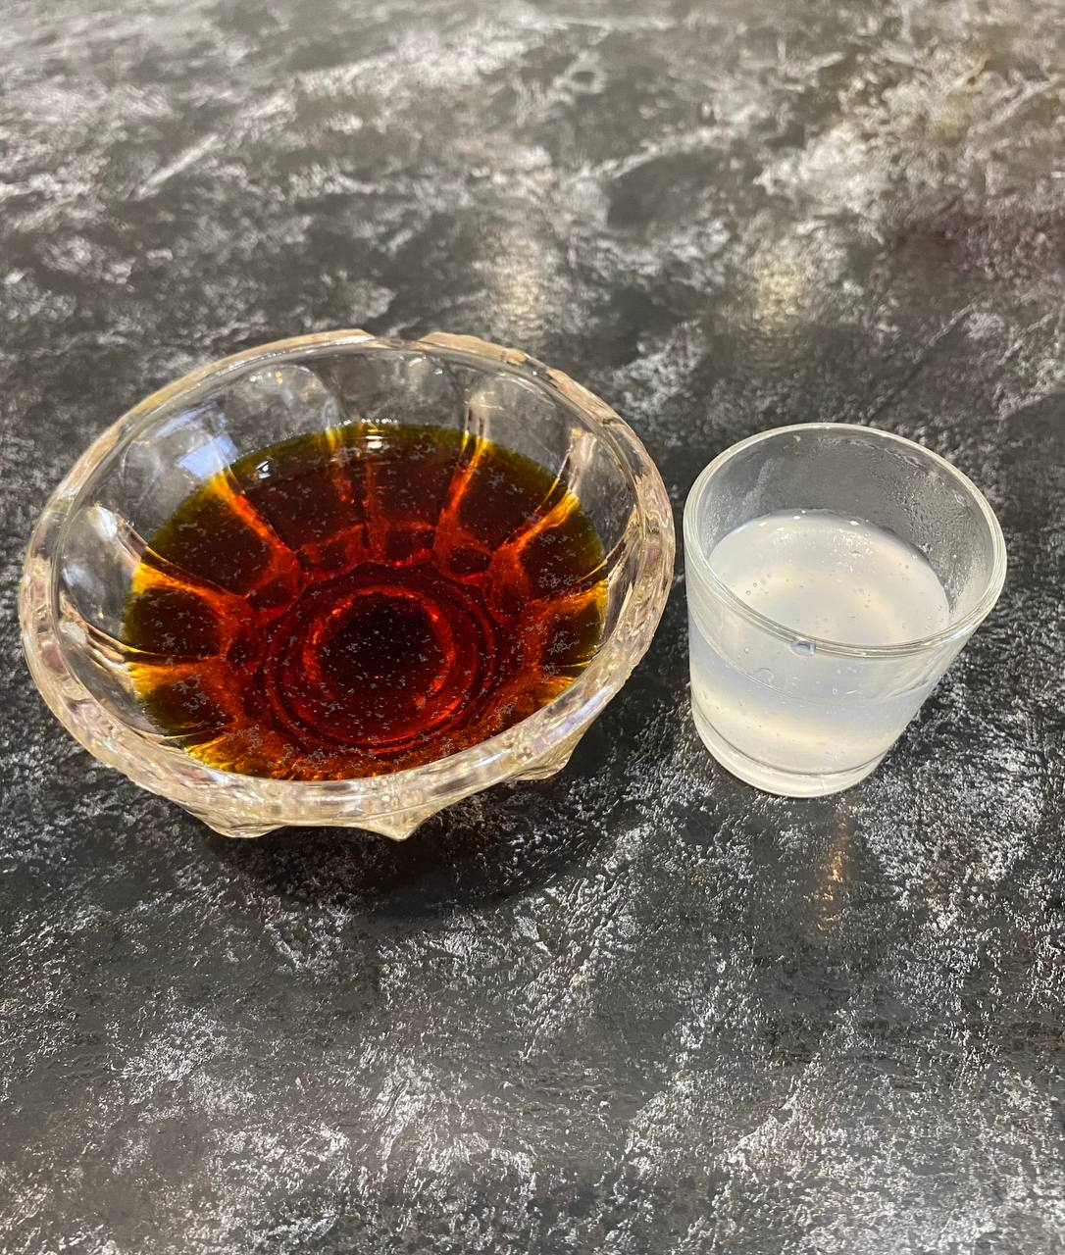
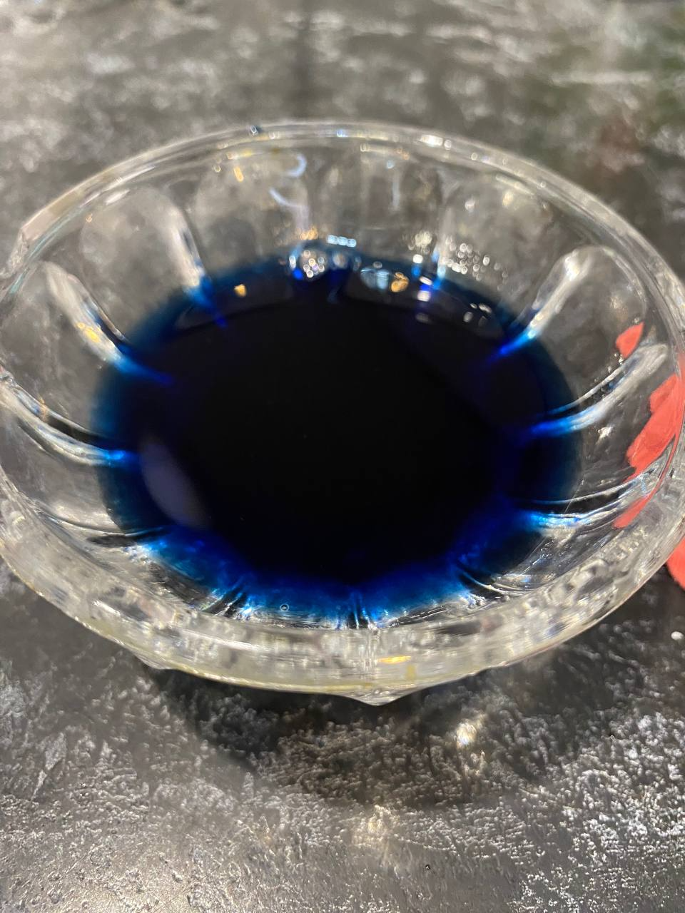
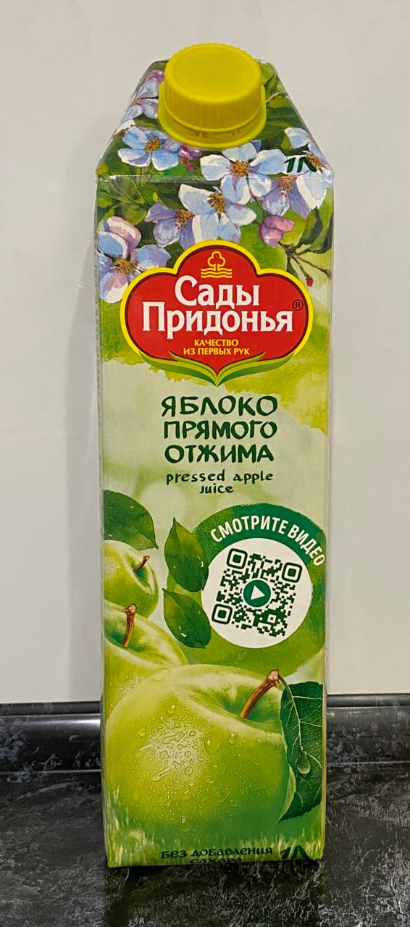
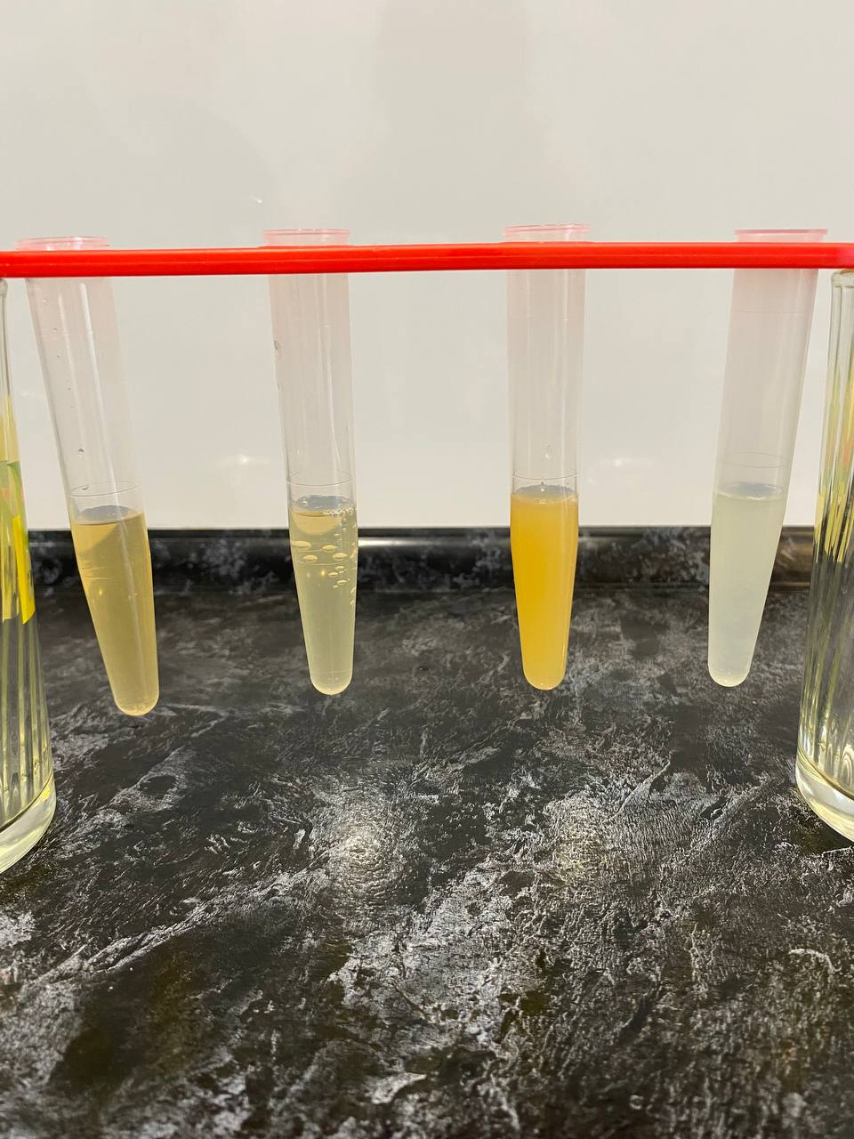
ход работы
1) Приготовление крахмального клейстера. Смешиваем крахмальный клейстер с спиртовым (медицинским) раствором йода.
2)Разлитие в пробирки разные виды сока:
1 пробирка- сок из магазина
2 пробирка- разведенный сок из магазина 1:2
3 пробирка- сок яблочный свежевыжатый
4 пробирка- сок лимона свежевыжатый

Slide 4
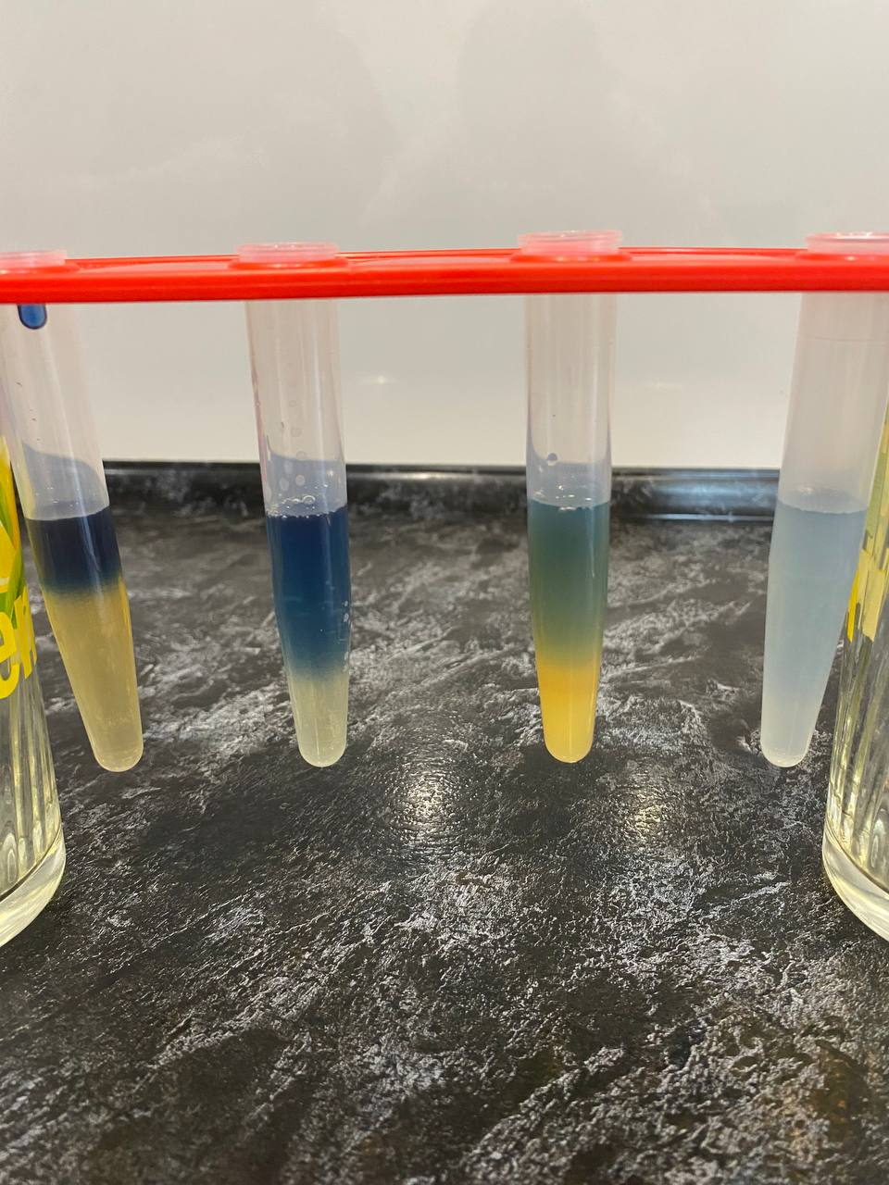
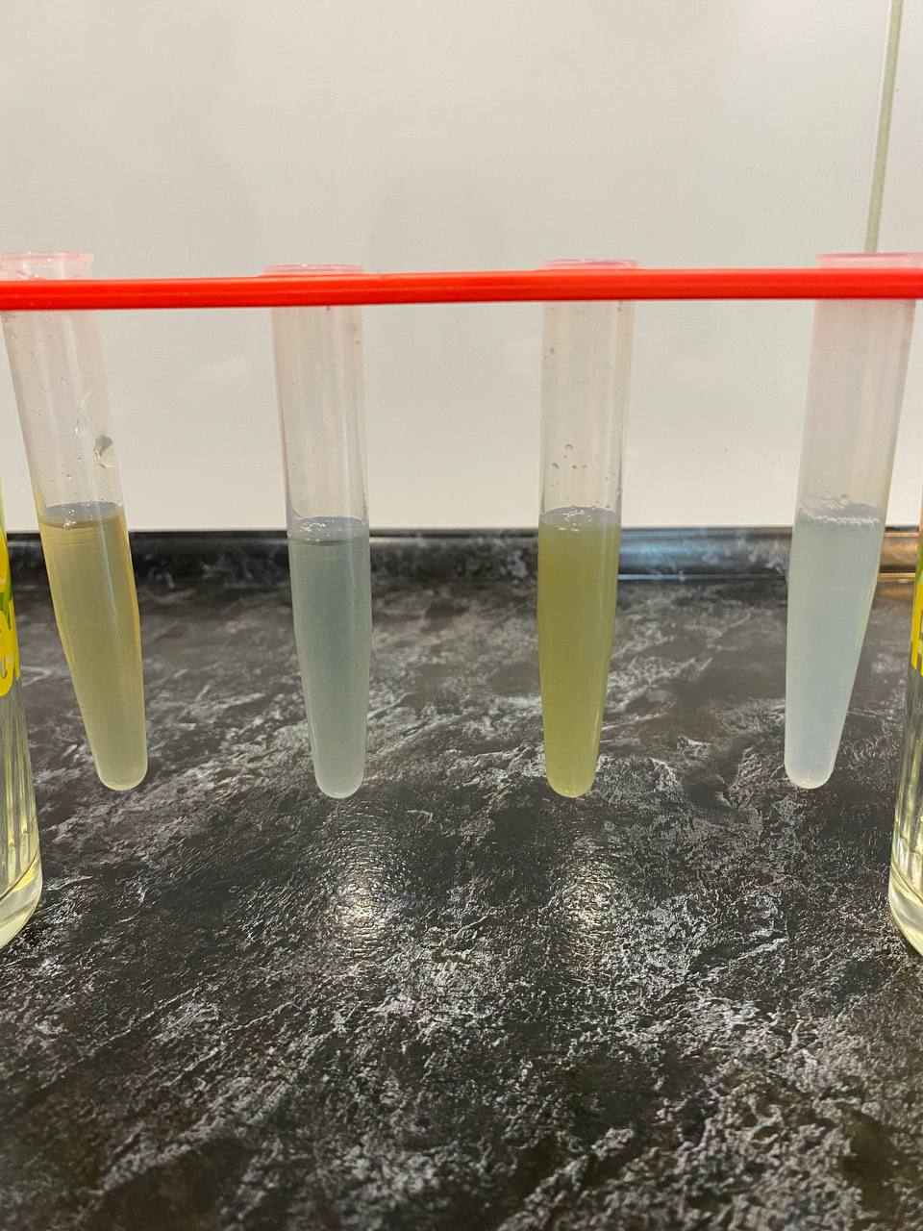
По 5 капель приготовленного раствора йода добавьте в каждую пробирку.
1 пробирка- сок из магазина
2 пробирка- разведенный сок из магазина 1:2
3 пробирка- сок яблочный свежевыжатый
4 пробирка- сок лимона свежевыжатый

Slide 5
Вывод
В свежевыжатых соках лимона и яблока больше витамина С чем в магазинном. Так как в промышленных соках витамин C может быть частично разрушен при обработке и хранении.

